Slide 1
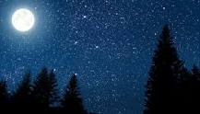
ÉTEIGNEZ LA LUMIÈRE !
2700 TW.h consommé au monde par an -> 1150 millions de tonnes de CO2
vous verrez plus d’ étoiles la nuit
Virginia
et
Eva

